Slide 1

All Here
Projekt sklepu internetowego i systemu e-commerce

Slide 2
Agenda
Wprowadzenie
01
Cele i wymagania projektu
02
Przykładowy design
03
Proponowane rozwiązanie
04
Pytania
05

Slide 3

Wprowadzenie

Slide 4

Nazwa firmy: All Here
Miejsce działalności: Warszawa, model online
Rodzaj działalności: Sklep internetowy wielobranżowy

Slide 5

Cele i wymagania projektu

Slide 6

Cele Projektu
Budowa innowacyjnej platformy e-commerce dla klientów w Polsce
Wejście marki na Polski rynek
Szeroki wachlarz metod płatności
Rekomendacje produktów
System porównywania prodkutków

Slide 7
Wymagania funkcjonalne
Dla klientów:
- Rejestracja i logowanie
- Zakupy z różnymi metodami płatności
- Śledzenie zamówień i historia transakcji
Dla pracowników:
- Zarządzanie produktami i zamówieniami
- Raporty i analizy sprzedaży
- Zarządzanie promocjami i kuponami

Slide 8
Przykładowe strony

Slide 9
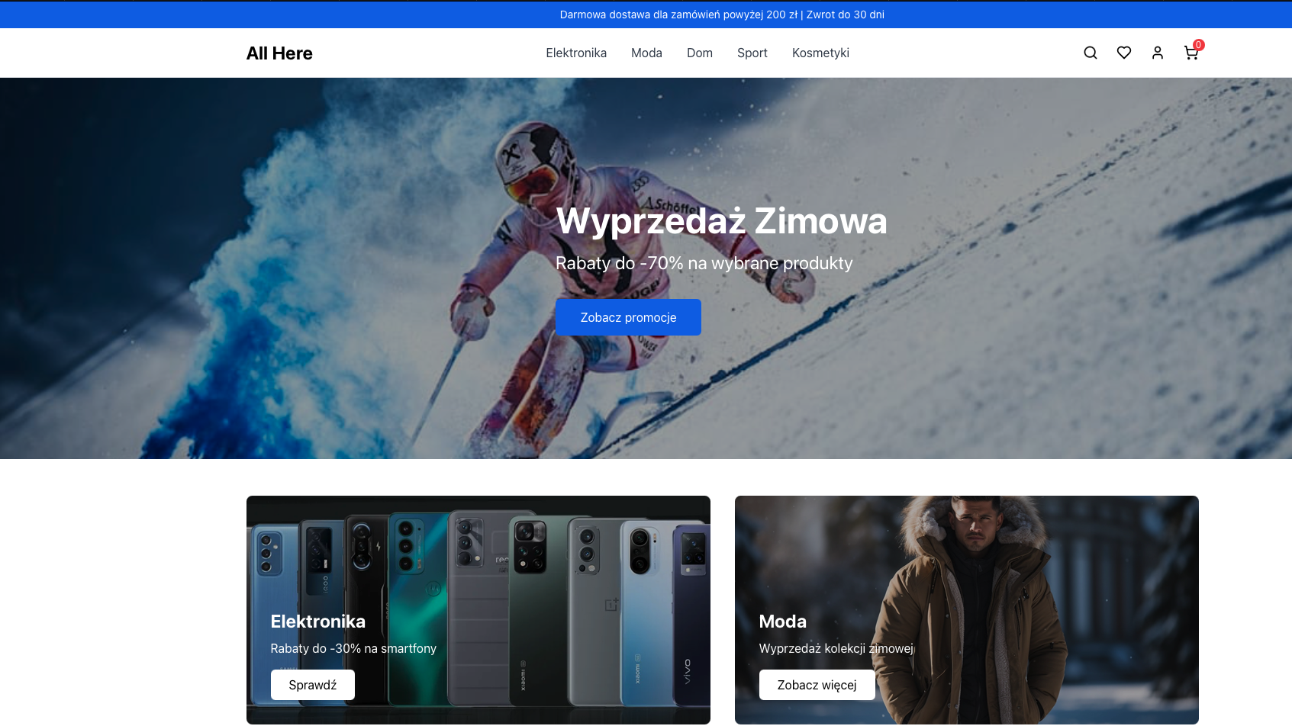
Home

Slide 10
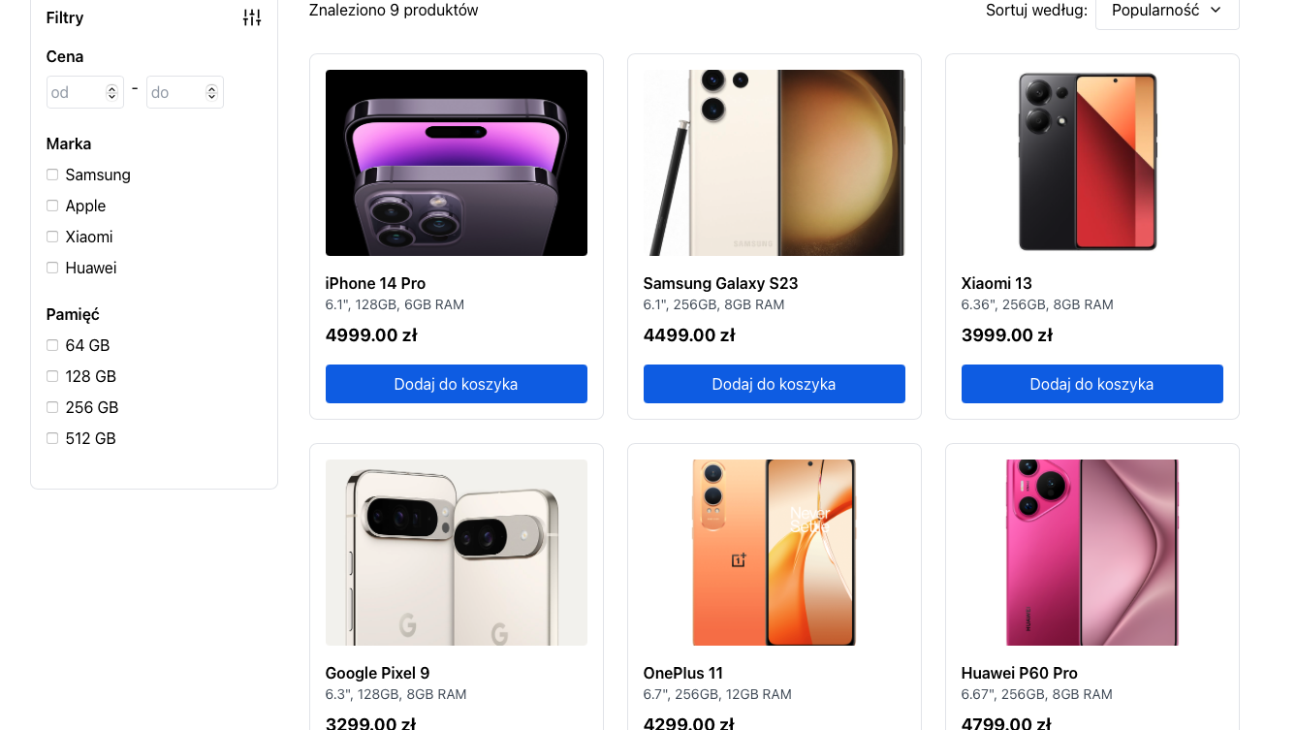
Produkty

Slide 11
Proponowane Rozwiązanie

Slide 12
Opis
Stworzenie dedykowanej platformy e-commerce dostosowanej do potrzeb All Here, z wykorzystaniem technologii Django (Python) jako backendu, React jako frontendu i PostgreSQL jako bazy danych.
Rozwiązanie obejmuje wersję webową oraz aplikację mobilną, zapewniając skalowalność, elastyczność i integrację z systemami dostaw, płatności i logistyki.

Slide 13
Kluczowe funkcje
Dla klientów:
Bezpieczna rejestracja i logowanie (2FA).
Intuicyjne wyszukiwanie, filtrowanie i porównywanie produktów.
Obsługa wielu metod płatności (BLIK, karta, przelew, Google Pay).
Powiadomienia o statusie zamówienia (e-mail/SMS).
Wbudowany chat klient-sprzedawca.
Dla pracowników:
Zarządzanie produktami (kategorie, opisy, ceny, zdjęcia, stany magazynowe).
Raporty sprzedaży, statystyki zamówień, monitorowanie magazynów.
Zarządzanie promocjami, kampaniami rabatowymi i newsletterami.
Integracje z dostawcami i systemami dostawy (InPost, DPD).

Slide 14
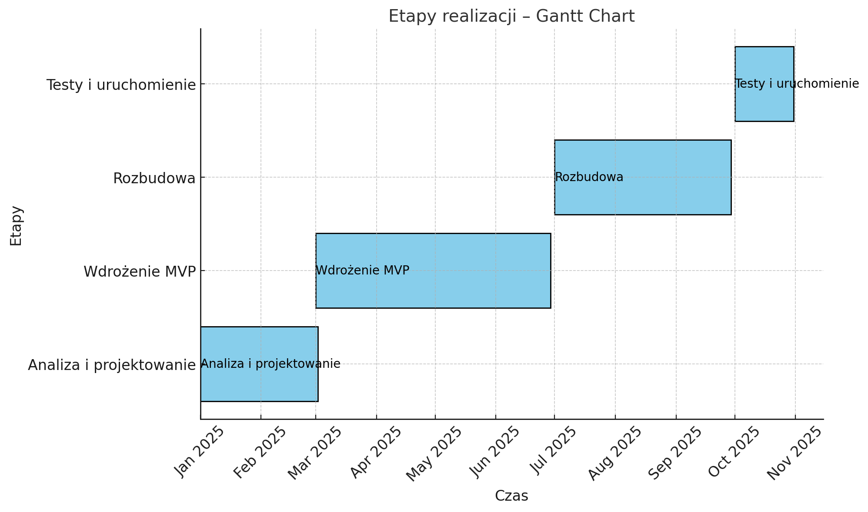
Etapy realizacji

Slide 15
Koszty projektu
- Analiza i projektowanie: 30 000 zł
- Rozwój MVP: 120 000 zł
- Rozbudowa: 50 000 zł
- Hosting i utrzymanie (1 rok): 20 000 zł
- Razem: 220 000 zł

Slide 16

Pytania

